Slide 1


ESTILOS ARQUITECTÓNICOS
Un estilo arquitectónico define una familia de sistemas de software en términos de su organización estructural. Un estilo arquitectónico representa los componentes y las relaciones entre ellos con las restricciones de su aplicación y las asociaciones y reglas de diseño para su construcción. Shaw y Garlan (Shaw y Garlan, 1996) precisan además, que un estilo arquitectónico define un vocabulario de componentes y tipos de conectores.
Ing. Simon Romero

Slide 2
ESTILOS ARQUITECTÓNICOS
PIPES and FILTERS (Tuberías y filtros)
Cada componente tiene un conjunto de entradas y un conjunto de salidas.
(Filtros)
Filters
Pipes
(Tuberías)
• Un componente lee la ráfaga (stream) de datos en sus entradas y produce una ráfaga de datos en sus salidas.
• Los componentes se conocen como filtros y son independientes.
• Los conectores se comportan como conductores de las ráfagas, transmitiendo salidas de un componente hacia entradas de otro.
• El mejor ejemplo de este estilo son los programas escritos en el Shell de Unix (Bach, 1986). Otros ejemplos se observan en el área de procesamiento de señales, programación paralela y sistemas distribuidos.
Ing. Simon Romero

Slide 3
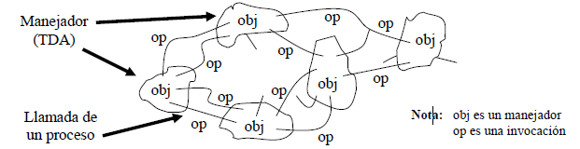
ORGANIZACIONES POR TIPOS DE DATOS ABSTRACTOS Y O-O
La representación de los datos y sus operaciones primitivas se encapsulan
en Tipos de Datos Abstractos (TDA) u objetos.
• Los componentes son objetos (o instancias de tipos de datos abstractos).
Los objetos son ejemplos de un tipo de componente llamado manejador porque es el responsable de preservar la integridad de un recurso
• Los objetos interactúan a través de invocaciones a funciones y procedimientos.
• La implementación de las funciones y procedimientos está oculta para el objeto cliente, lo cual permite hacer las modificaciones fácilmente.
• Para hacer uso de un servicio se hace necesario conocer la identidad del objeto; al hacer un cambio en un objeto es necesario modificar todos los objetos que lo invocan.
Ing. Simon Romero

Slide 4
BASADOS EN EVENTOS, INVOCACIÓN IMPLÍCITA
En el estilo anterior, la interfaz de los componentes (objetos) cuentan con una colección de procedimientos y funciones, y la integración entre ellos se logra a través de la invocación explícita de éstos. En este estilo, se considera una técnica de integración conocida como invocación implícita.
• Los componentes son módulos cuyas interfaces proveen una colección de procedimientos y un conjunto de eventos. Los procedimientos se llaman de la manera usual pero el componente también puede activar algunos de sus procedimientos con los eventos del sistema. Esto hará que estos procedimientos sean invocados cuando los eventos ocurren en tiempo de ejecución.
• Los generadores de eventos no saben cuales componentes se afectarán por el evento. Ejemplos de este estilo son los sistemas de gestión de bases de datos cuando aseguran la consistencia de los datos, las aplicaciones con interfaces de usuarios al separar la representación de los datos de las aplicaciones que las gerencian.
Ing. Simon Romero

Slide 5
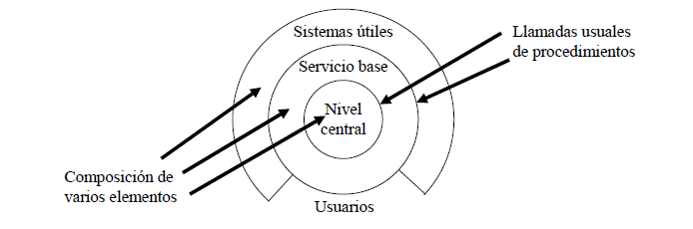
ESTILOS ARQUITECTÓNICOS
SISTEMAS EN CAPAS
Están organizados jerárquicamente; cada capa le presta servicios a la capa superior y es cliente de la capa inferior.
• Los componentes implementan un máquina virtual en alguna capa de la jerarquía.
• Los conectores están definidos en los protocolos que determinan cómo las capas interactúan.
• Los ejemplos más conocidos de este estilo arquitectural son los protocolos de comunicación.
Ing. Simon Romero

Slide 6
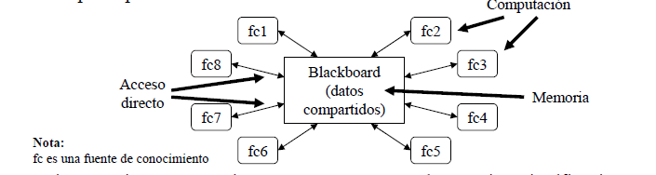
ESTILOS ARQUITECTÓNICOS
REPOSITORIOS
Consta de dos (2) tipos de componentes: una estructura central de datos que refleja el estado actual y una colección independiente de compo-
nentes que operan sobre el almacén central.
• Las interacciones entre los componentes pueden variar significativamente. El tipo de control seleccionado puede llevar a dos categorías:
– Si el tipo de transacción es una entrada que dispara la selección del proceso a ejecutarse, se está hablando de las tradicionales bases de datos.
– Si el estado actual de la estructura central de datos es el principal activador de los procesos a ejecutarse, se habla de un estilo de repositorio tipo pizarrón (blackboard). Son muy utilizados para aplicaciones que requieren interpretaciones complejas de procesamiento de señales, tales como reconocimiento del habla y de patrones.
Ing. Simon Romero

Slide 7
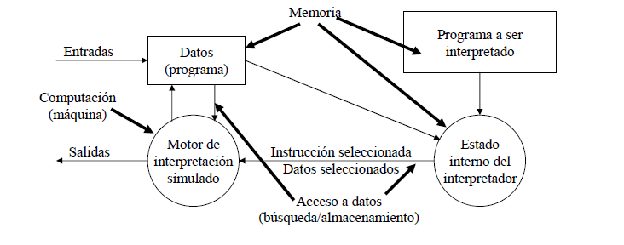
ESTILOS ARQUITECTÓNICOS
INTÉRPRETES
En una organización intérprete,una maquina virtual es produci- da en software. Un intérprete incluye el pseudoprograma inter- pretado y la máquina de interpretación misma.
Los intérpretes son a menudo usados para construir maquinas virtuales que enlazan la máquina de computación esperada por la semántica y la máquina de computación disponible en el hardware.
Ing. Simon Romero

